Slide 1


二、线性移不变系统
一个离散时间系统是将输入序列变换成输出序列的一种运算。
x(n)
y(n)
离散时间系统
T[ · ]
Notes:
线性移不变系统

Slide 2




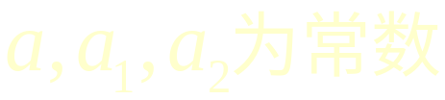
1、线性系统
若系统
满足叠加原理：
或同时满足：
可加性：
比例性/齐次性：
其中：
则此系统为线性系统。

Slide 3

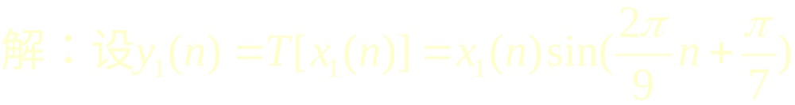
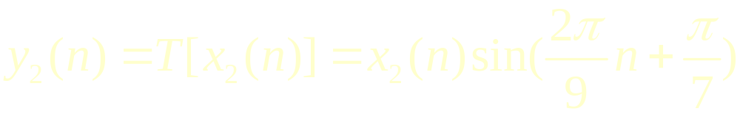
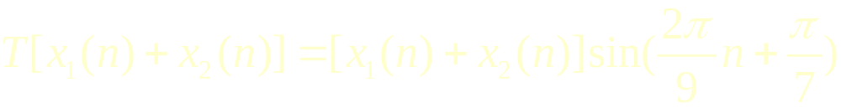
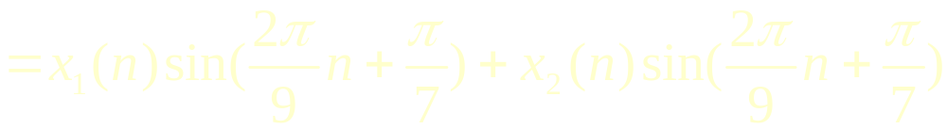


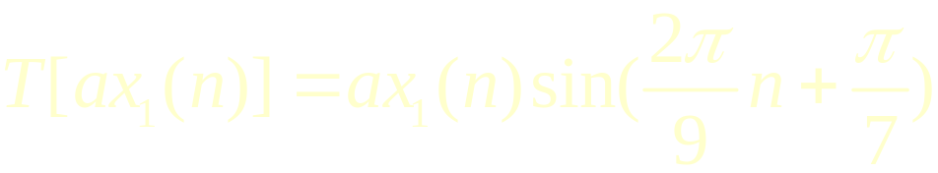




Slide 4







例：证明由线性方程表示的系统
是非线性系统

Slide 5
增量线性系统
y₀(n)
x(n)
y(n)
线性系统

Slide 6

2、移不变系统
若系统响应与激励加于系统的时刻无关，则称为移不变系统（或时不变系统）

Slide 7
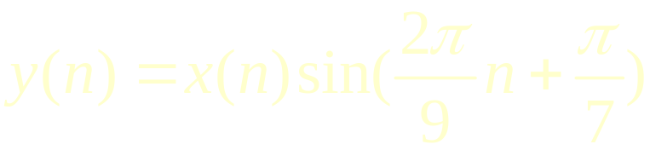
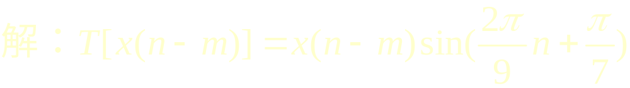
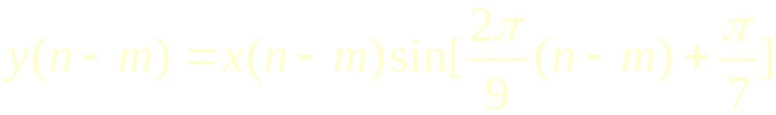

例：试判断
是否是移不变系统

Slide 8
同时具有线性和移不变性的离散时间系统称为线性移不变系统
LSI：Linear Shift Invariant

Slide 9



3、单位抽样响应和卷积和
单位抽样响应h(n)是指输入为单位抽样序列 时的系统输出：
T[ · ]

Slide 10
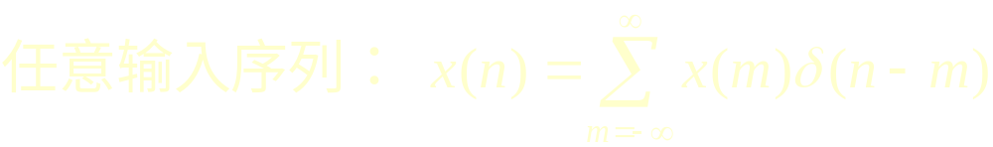
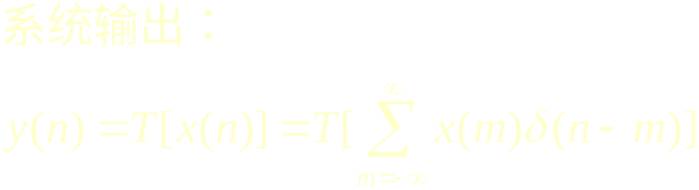
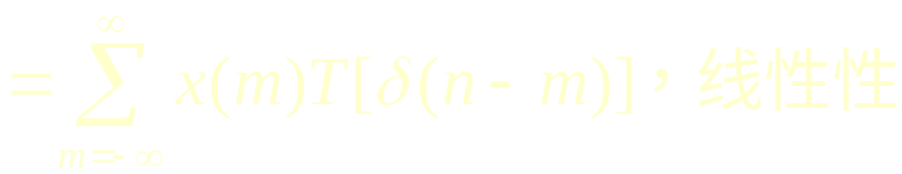
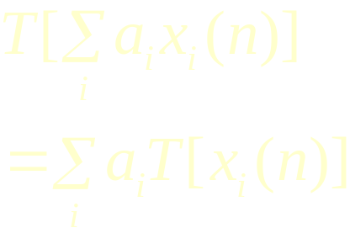
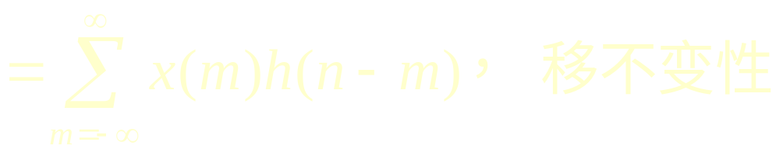
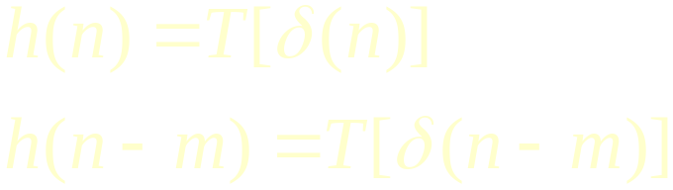

对LSI系统，讨论对任意输入的系统输出
x(n)
y(n)
T[ · ]

Slide 11
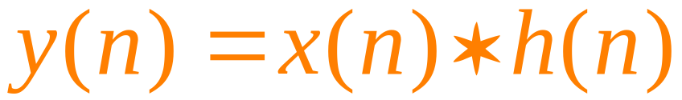
x(n)
LSI
h(n)
y(n)
一个LSI系统可以用单位抽样响应h(n)来表征，任意输入的系统输出等于输入序列和该单位抽样响应h(n)的卷积和。

Slide 12



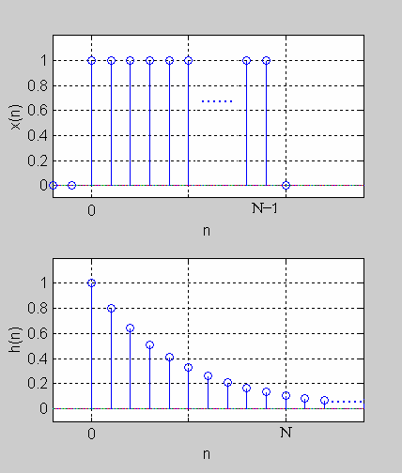

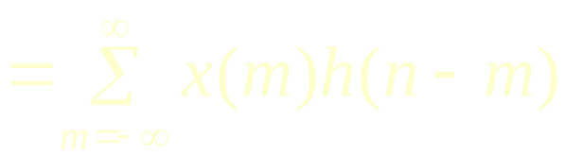

Slide 13
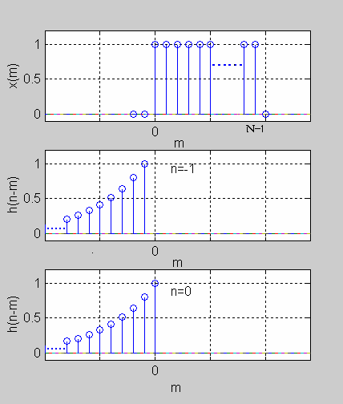
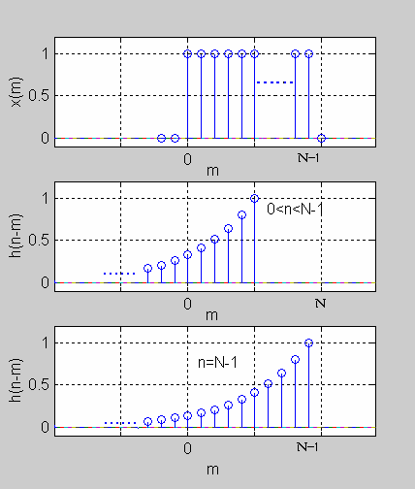

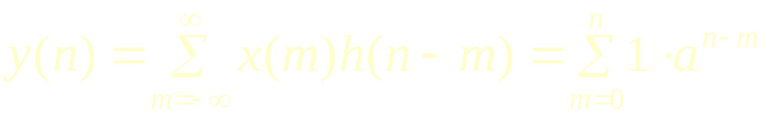

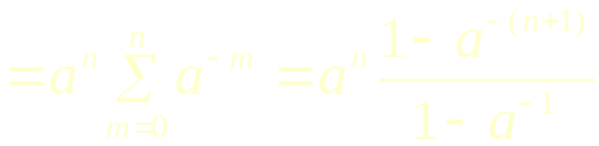

Slide 14
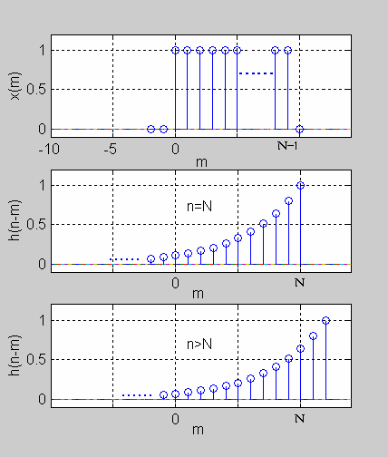

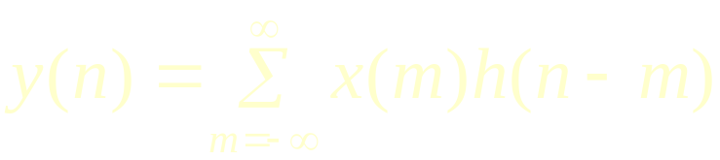
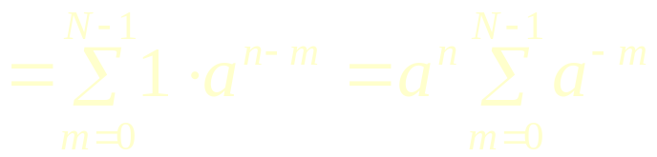
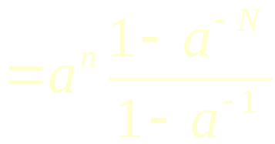
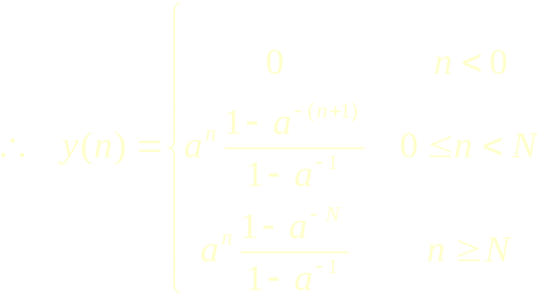
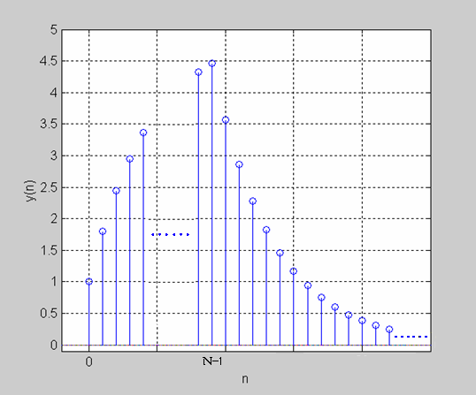

Slide 15
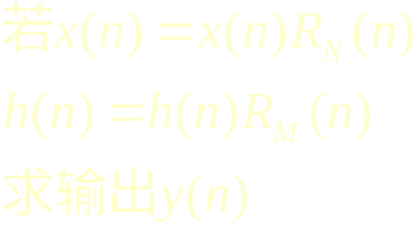

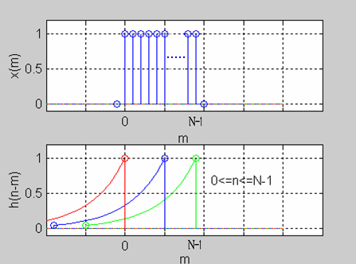


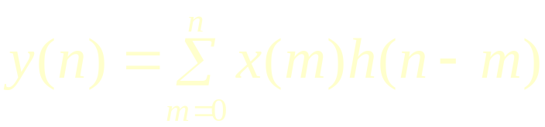

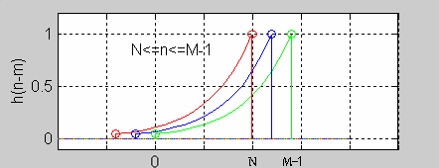
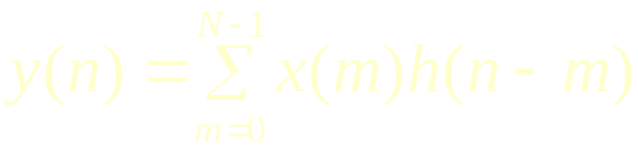

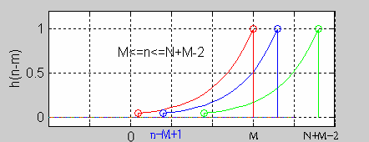
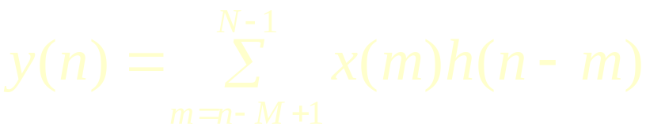


Slide 16

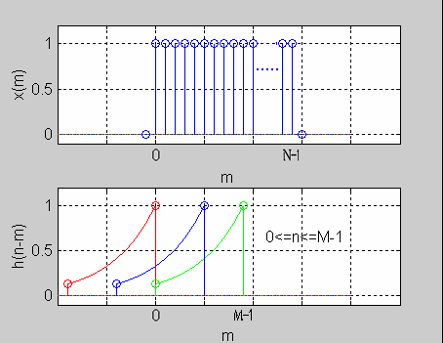


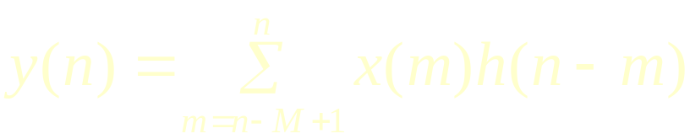
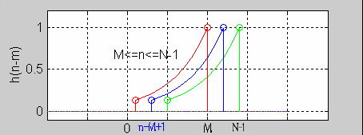

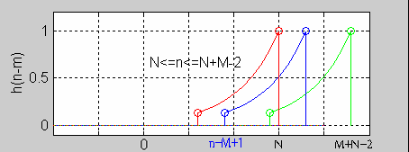

Slide 17
思考:
当x(n)的非零区间为[N1,N2]，h(n)的非零区间为[M1,M2]时，求解系统的输出y(n)又如何分段？
结论：
若有限长序列x(n)的长度为N，h(n)的长度为M，则其卷积和的长度L为：
L=N+M-1

Slide 18
4、LSI系统的性质
交换律
x(n)
y(n)
h(n)
y(n)
h(n)
x(n)

Slide 19


结合律
x(n)
y(n)
h₁(n)
h₂(n)
x(n)
y(n)
h₂(n)
h₁(n)
x(n)
y(n)
h₁(n)*h₂(n)

Slide 20
分配律
h₁(n)
x(n)
y(n)
h₂(n)
x(n)
y(n)
h₁(n)+h₂(n)

Slide 21

5、因果系统
若系统 n时刻的输出，只取决于n时刻以及n时刻以前的输入序列，而与n时刻以后的输入无关，则称该系统为因果系统。
LSI系统是因果系统的充要条件：

Slide 22
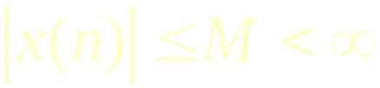

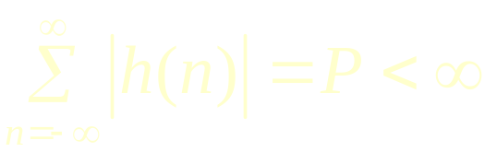
6、稳定系统
稳定系统是有界输入产生有界输出的系统
若
则
LSI系统是稳定系统的充要条件：

Slide 23



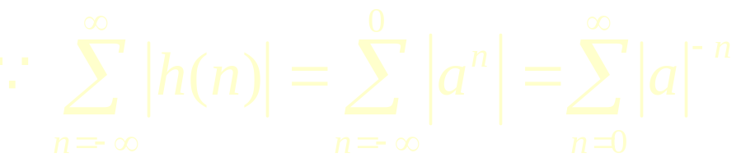
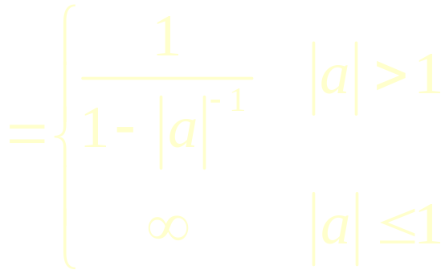
例：某LSI系统，其单位抽样响应为
试讨论其是否是因果的、稳定的。

Slide 24
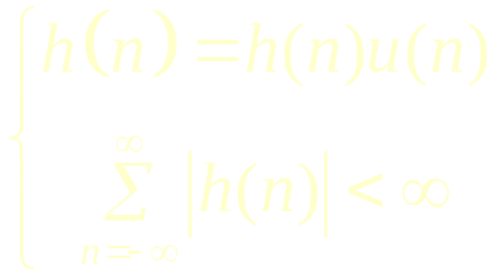
结论：
因果稳定的LSI系统的单位抽样响应是因果的，且是绝对可和的，即：

